Slide 1


PROGRAMOVÁNÍ
Maticový LED displej - II
POKRAČOVÁNÍ V ZAPOJOVÁNÍ A PROGRAMOVÁNÍ MATICOVÉHO DISPLEJE. TENTOKRÁT SE JIŽ NAUČÍTE OVLÁDAT CELÝ DISPLEJ A VYZKOUŠÍTE SI, JAK PRACOVAT S JEDNOTLIVÝMI DIODAMI.

Slide 2
Tabulka pinů
Podívejte se na níže uvedenou tabulku a promyslete, jak zapojit celý maticový displej.
Matice pin | Řádek | Sloupec | Arduino pin
1 | 5 | - | 13
2 | 7 | - | 12
3 | - | 2 | 11
4 | - | 3 | 10
5 | 8 | - | A2
6 | - | 5 | A3
7 | 6 | - | A4
8 | 3 | - | A5
9 | 1 | - | 2
10 | - | 4 | 3
11 | - | 6 | 4
12 | 4 | - | 5
13 | - | 1 | 6
14 | 2 | - | 7
15 | - | 7 | 8
16 | - | 8 | 9
PROGRAMOVÁNÍ

Slide 3
Sestavení obvodu
Co budeme potřebovat?
PROGRAMOVÁNÍ

Slide 4
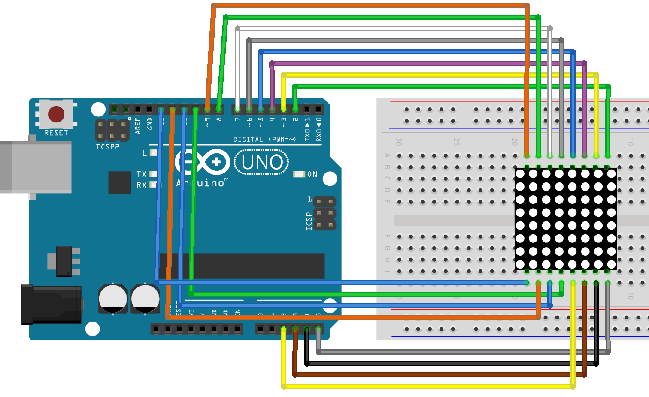
Elektronický obvod
Schéma zapojení
PROGRAMOVÁNÍ

Slide 5
Programový kód
PROGRAMOVÁNÍ

Slide 6
Otázky pro vás
Pokud jste v pořádku nahráli program do desky, popište, jak se chovají diody na displeji.
Při jaké kombinaci hodnot ve funkci digitalWrite() dioda na displeji
svítí nebo je zhasnutá?
PROGRAMOVÁNÍ

Slide 7
Upravte (optimalizujte) programový kód tak, aby se aktualizace a mazání displeje prováděla ve dvou vámi deklarovaných funkcích.
Úkol pro vás
PROGRAMOVÁNÍ

Slide 8
Upravte programový kód tak, aby se v celém, rozsvíceném displeji postupně posouval vypnutý sloupec a při tomto vypnutém sloupci projížděl vypnutý řádek.
Úkol pro vás
PROGRAMOVÁNÍ

